Slide 1


Chào mừng các con đến với giờ học
Âm nhạc lớp 1
BỘ SÁCH CÁNH DIỀU
CHỦ ĐỀ 7: GIỮ GÌN VỆ SINH
Tiết 3
Ôn tập bài hát: Thật đáng yêu
Nhạc cụ
Trải nghiệm và khám phá:
Vỗ tay theo cặp

Slide 2
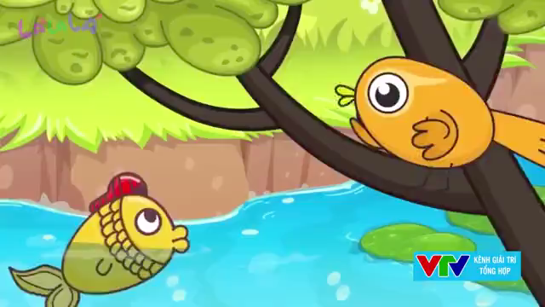

Slide 3
CHỦ ĐỀ 7: GIỮ GÌN VỆ SINH
Tiết 3:
Ôn tập bài hát: Thật đáng yêu
Nhạc cụ
Trải nghiệm và khám phá: Vỗ tay theo cặp

Slide 4

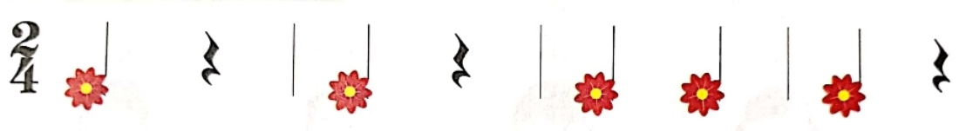
Hoạt động 2: Nhạc cụ
1 2 3 4 5

Slide 5
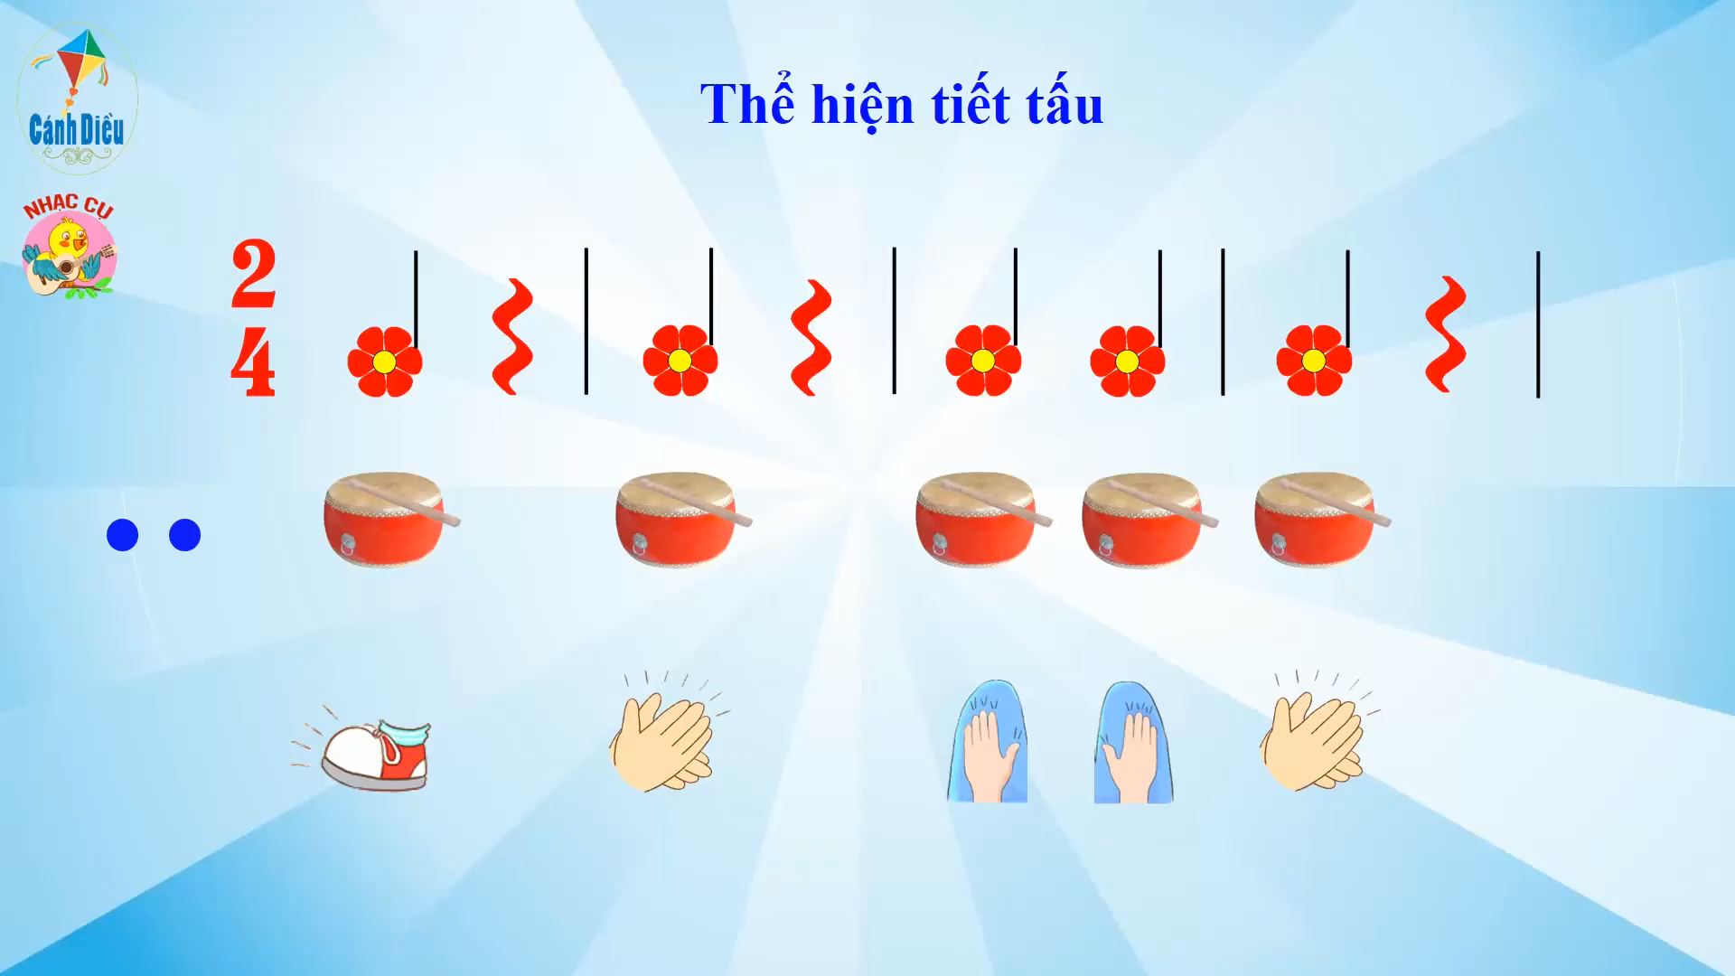

Slide 6


Slide 7

Củng cố dặn dò
Tập biểu diễn bài
Thật đáng yêu
Vỗ tay theo cặp
Ứng dụng tiết tấu
vào bài hát

Slide 8
Chúc các con chăm ngoan học tốt

